Slide 1
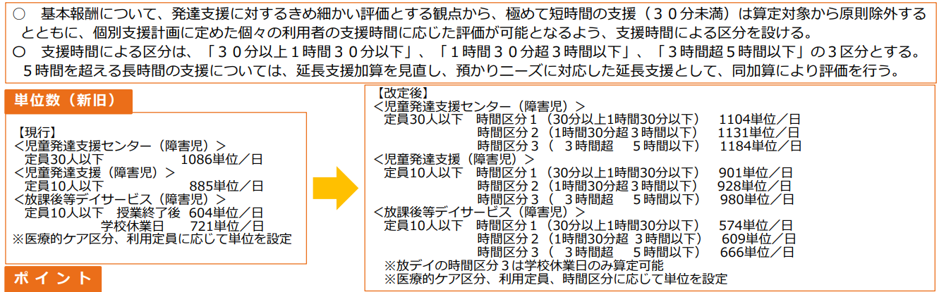

基本報酬におけるきめ細かい評価について
（児童発達支援、放課後等デイサービス）

Slide 2
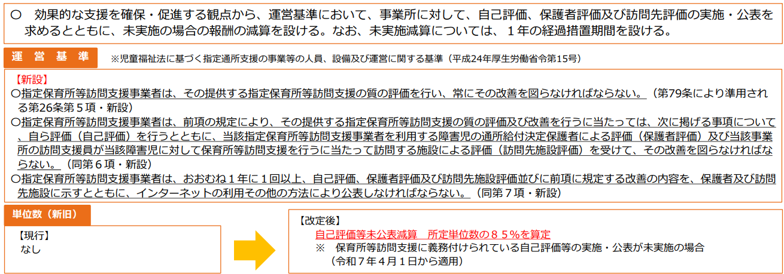
自己評価・保護者評価・訪問先評価の導入について
（保育所等訪問支援）

Slide 3
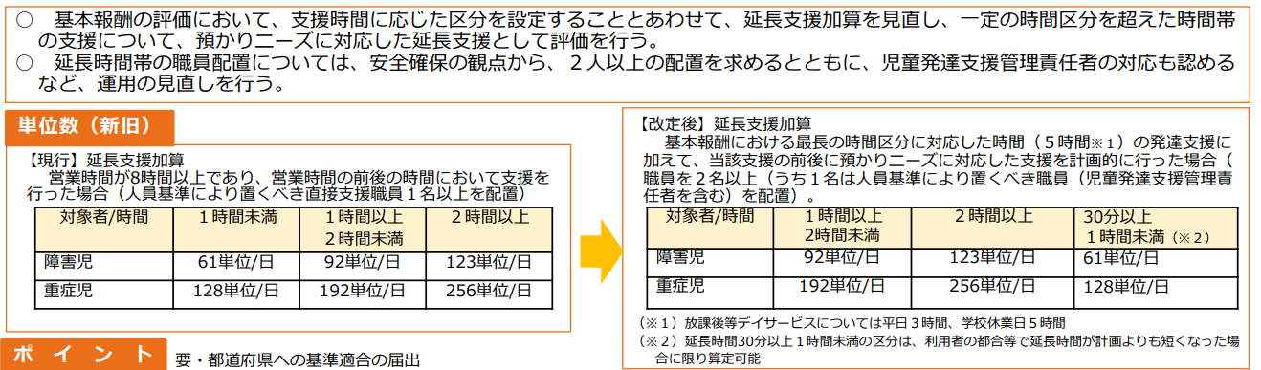
延長支援加算の見直しについて
（児童発達支援、放課後等デイサービス）

Slide 4
障害福祉サービス事業等における
各種届出等に当たっての留意事項について
１ 提出方法についての留意事項
・書類は届出書ごとに左上をクリップ留めすること。
・重複する書類であっても兼用せず、加算届、変更届等にそれぞれ一揃えを不足のないように用意すること。
・郵送の封筒には宛先のグループ名、中身（書類名）を明記すること。
・事業所の控えとして愛知県の受領印が必要な場合は、届出書の鏡文1枚のみをコピーし、提出書類一式に
添付してください。控え用の書類を一式全て送っていただく必要はありません。
（要：切手貼付済みの返信用封筒）
・監査指導室による定期の実地指導において、届出が適切にされているか確認させていただきますので、
提出書類は適切に保管・保存していただきますようお願いします。

Slide 5
障害福祉サービス事業等における
各種届出等に当たっての留意事項について
２ 各種提出先
〒４６０－８５０１（住所記載不要）
愛知県福祉局福祉部障害福祉課 事業所指導第一グループ（障害者施設分）
事業所指導第二グループ（障害児施設分）

Slide 6
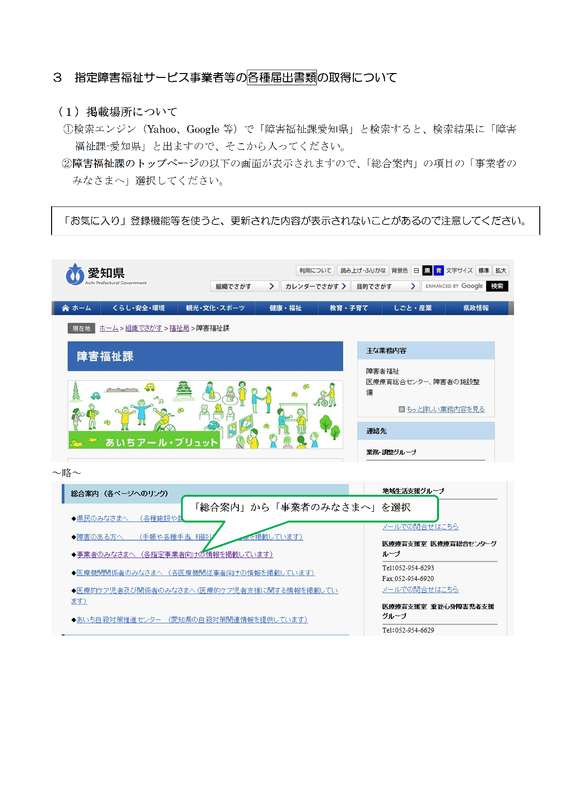
音声コード作成ソフト

